Slide 1
Консультация для родителей на тему: «Инновационный подход к созданию предметно-
развивающей среды в ДОУ»
(средняя группа « Солнышко»)
Выполнила:
Воспитатель МКДОУ «Детский сад №1 п.Теплое»
Прохорова Ирина Юрьевна

Slide 2
Дети должны жить в мире
красоты , игры , сказки ,музыки ,
рисунка , фантазии ,творчества.
Сухомлинский В.А

Slide 3
Дошкольное детство – короткий, но важный, уникальный
период жизни человека. Человечество лишь постепенно
пришло к осознанию самоценности детства.
В эти годы ребенок приобретает первоначальные
знания об окружающей жизни, у него начинает
формироваться определенное отношение к людям,
к труду, вырабатываются навыки и привычки правильного поведения, складывается характер.
Реальная действительность, в условиях которой происходит развитие человека, называется средой. Среда развития ребенка – это пространство его жизнедеятельности. Это те условия, в которых протекает его жизнь в дошкольном учреждении.
Направление деятельности и развитие ребенка во многом зависит от нас, взрослых – от того, как устроена предметно-пространственная организация их жизни, из каких игрушек и дидактических пособий она состоит, каков их развивающий потенциал и даже от того, как они расположены. Все, что окружает ребенка, формирует его психику, является источником его знаний и социального опыта. Поэтому, именно мы, взрослые, берем на себя ответственность создать такие условия, которые способствовали бы наиболее полной реализации развития детей.

Slide 4
В условиях реформирования системы дошкольного
образования одним из путей обновления содержания
воспитания и обучения дошкольников является
переход на личностно ориентированное
взаимоотношение педагога с детьми.
Ведущими способами общения становятся понимание,
признание личности малыша, основанное на умении взрослых
занять позиция ребёнка.
Воспитатель учитывает в своей работе индивидуальные, возрастные
особенности каждого ребёнка, его интересы и способности.
Построение предметно-развивающей среды взрослыми позволяет
организовать как совместную, так и самостоятельную деятельность детей,
направленную на его саморазвитие под наблюдением и при поддержке
взрослого. В этом случае среда выполняет образовательную, развивающую,
воспитывающую, стимулирующую, организационную, коммуникативную
функции.
Но самое главное - она работает на развитие самостоятельности и
самодеятельности ребенка.

Slide 5
Инновационный подход заключается в
индивидуализации среды, отражающей
приоритетные направления работы каждого
учреждения и включающей региональный аспект.
Можно сказать, что создание развивающей среды - это стержень, на который педагоги могут «нанизывать» отдельные образовательные блоки. Каждая группа индивидуальна и своеобразна. Педагог наполняет ее на основе гендерного подхода, ориентируясь на индивидуальные особенности каждого ребенка и коллектива в целом. Правильно организованная
предметно- развивающая среда является одним из самых
важных условий воспитательно-образовательной работы
в дошкольном учреждении.

Slide 6
Приглашаю вас познакомиться , как организованна
предметно – развивающая среда в средней группе «Солнышко».
Наша модель оформления группы создана на следующей идее.
Детский сад – второй дом для детей , в котором им должно быть уютно и комфортно ,
где ребенок мог получить полноценное и разностороннее развитие.
В группе все доступно каждому ребенку , соответствует возрасту и учитывает индивидуальные особенности и возможности развития каждого ребенка.

Slide 7
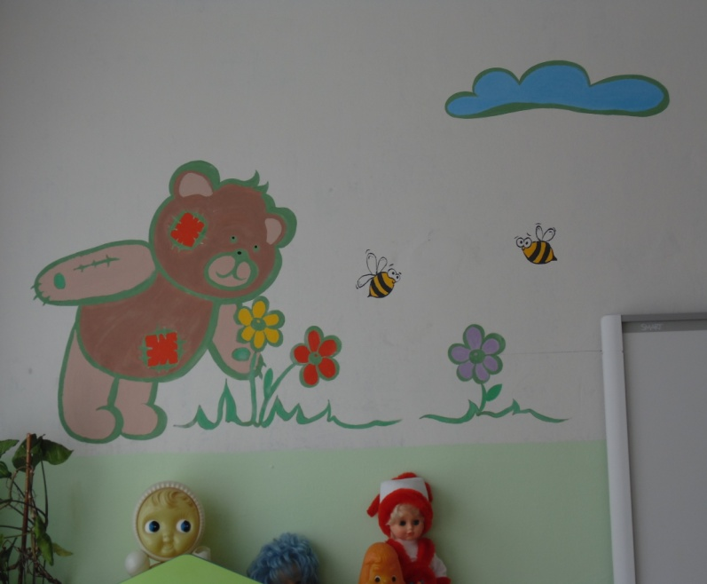
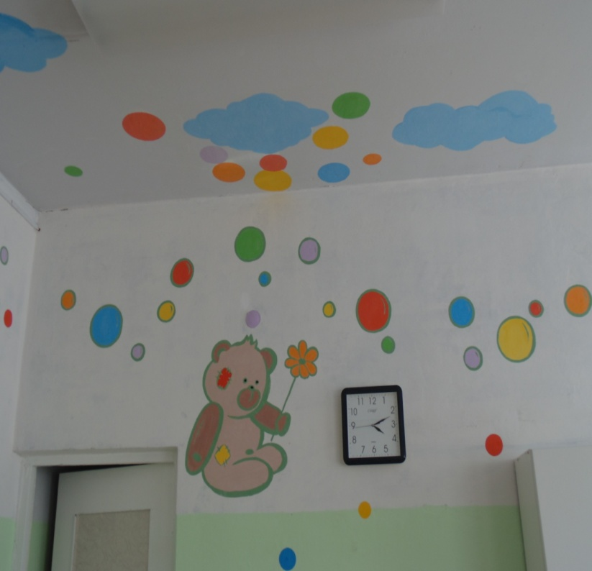
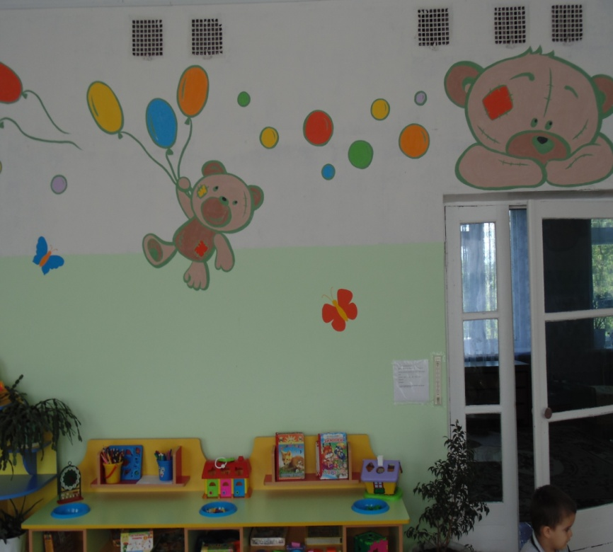

Slide 8
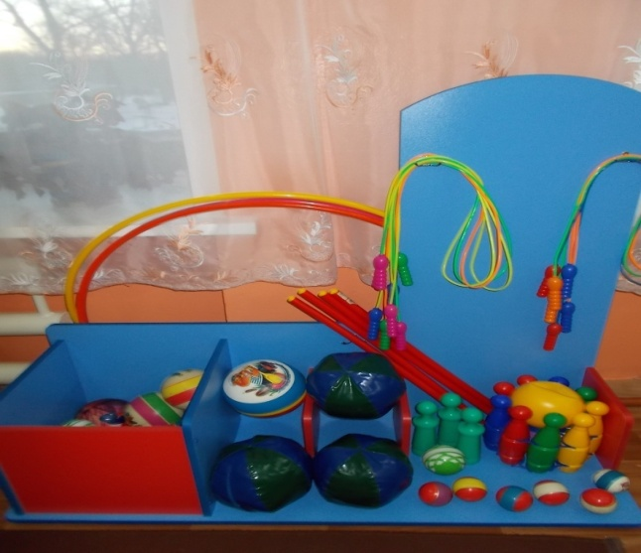
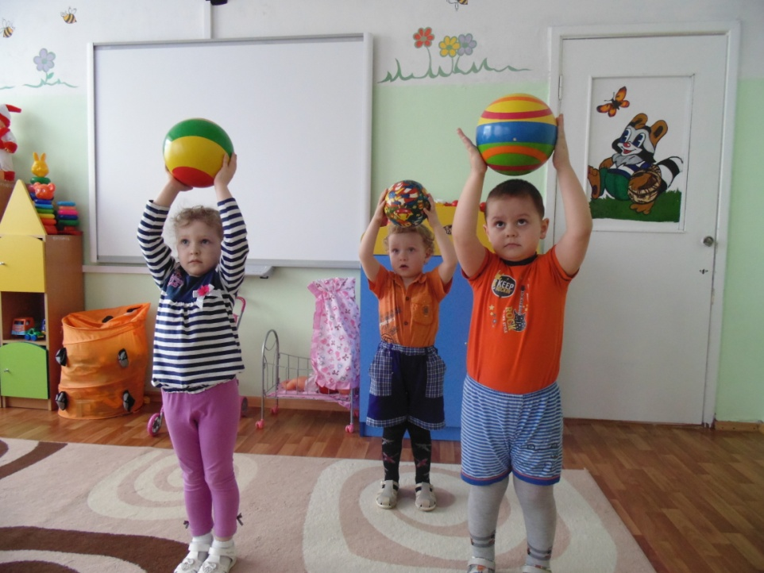
Центр «Спортивный»
Кто любит спорт , тот здоров и бодр!

Slide 9
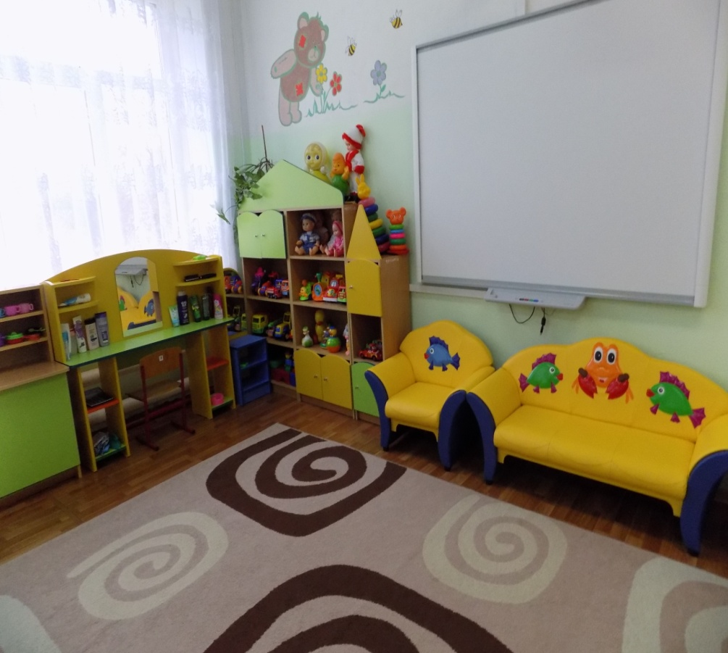
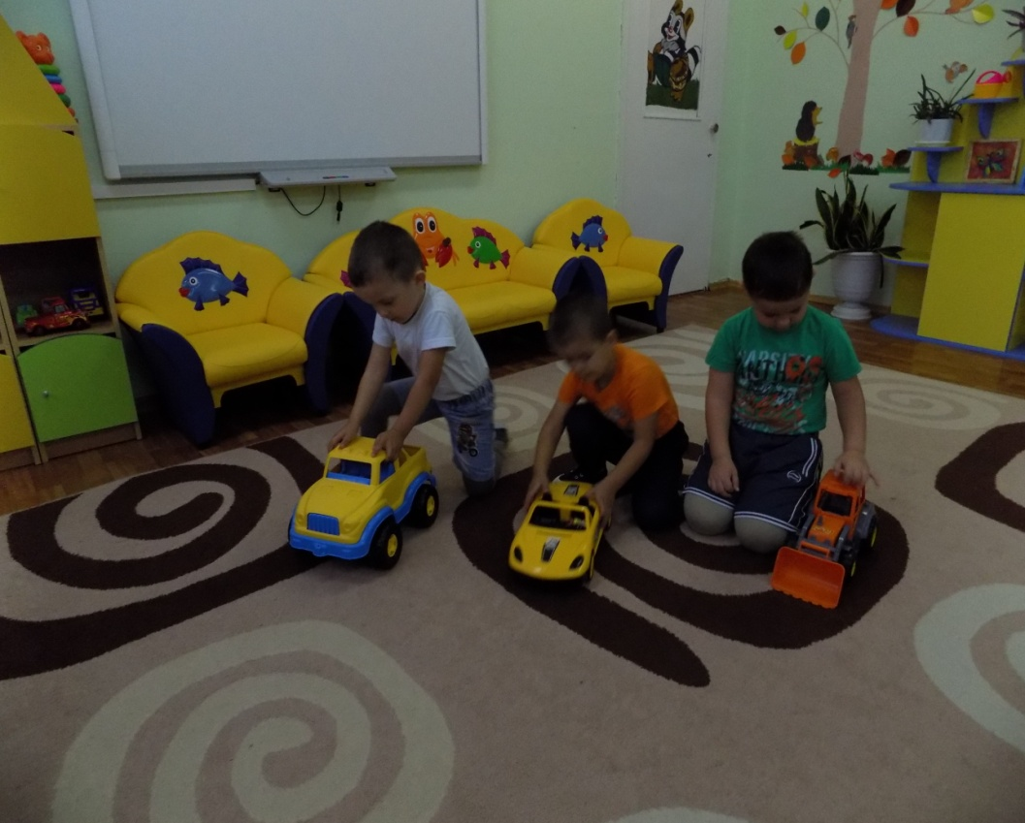
Центр игровой деятельности

Slide 10
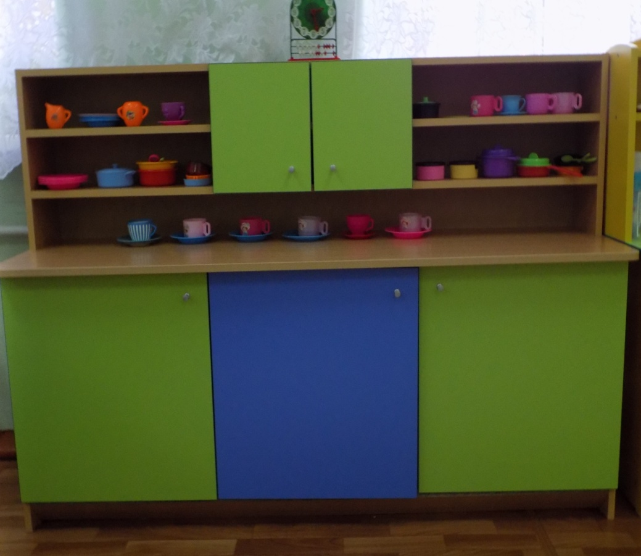
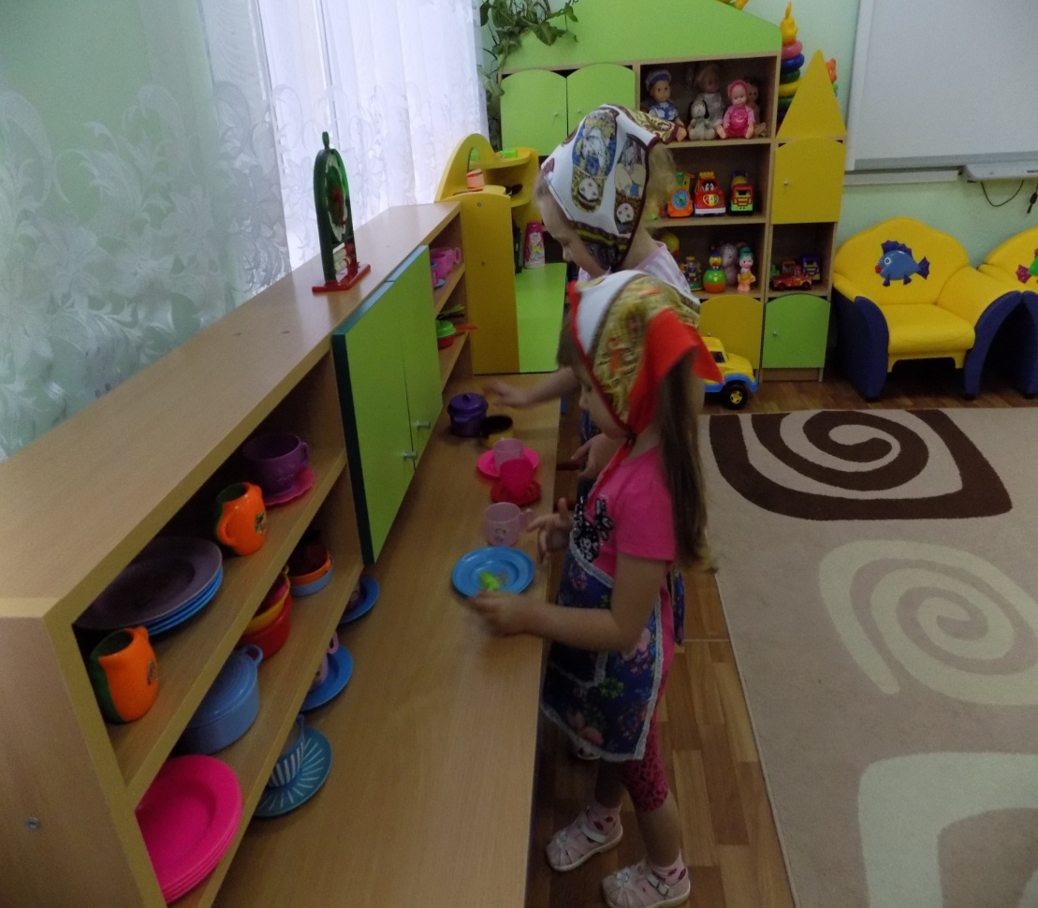
Центр – «Сюжетно – ролевые игры»

Slide 11
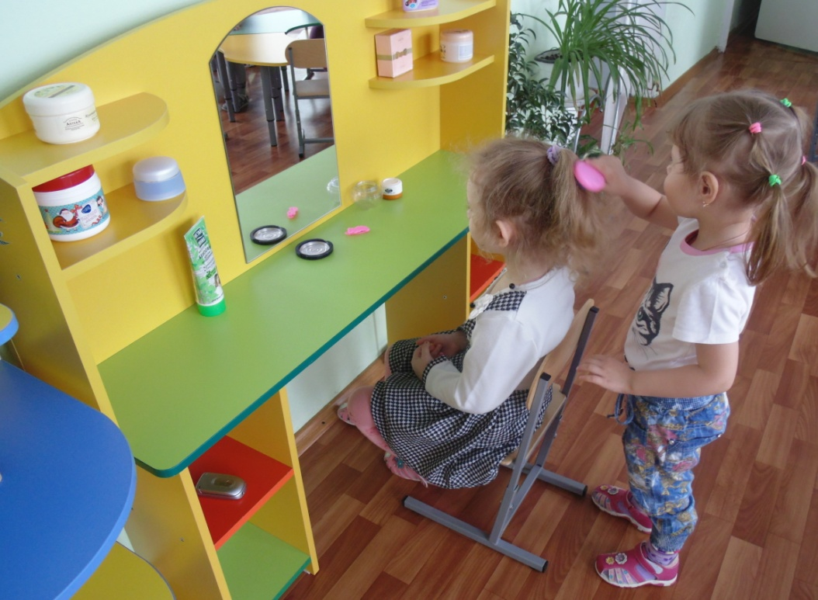
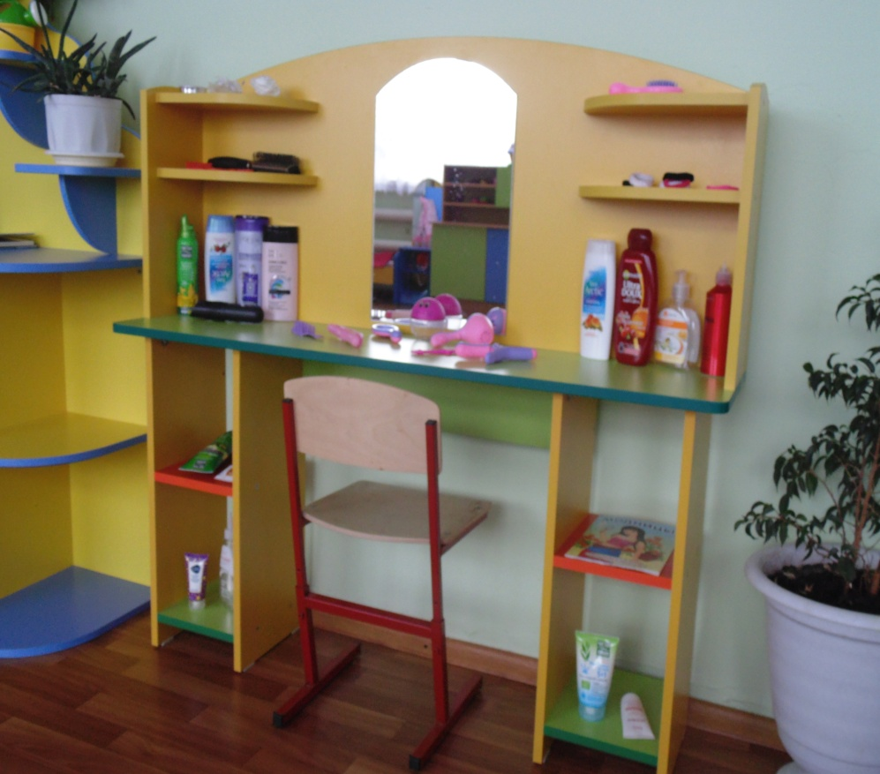
Парикмахерская
Дайте ножницы , расческу . он вам сделает прическу .
Парикмахер непременно подстрижет вас современно.

Slide 12
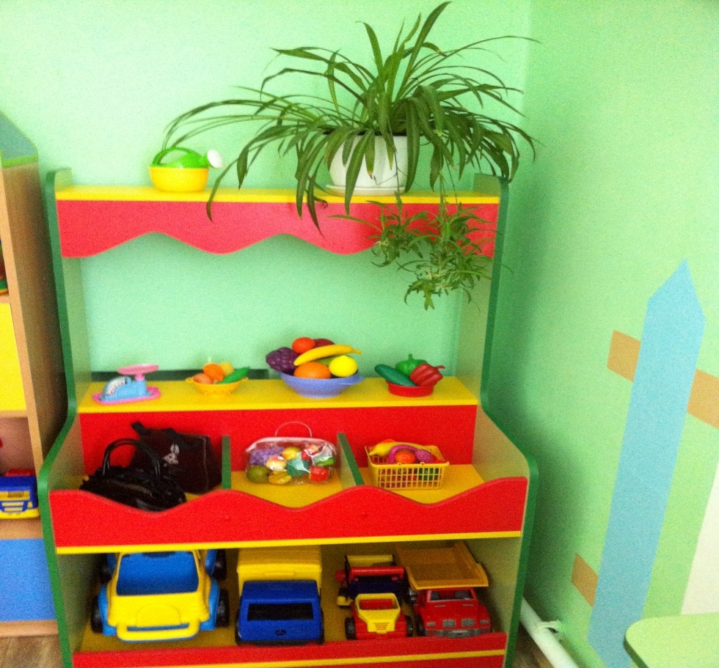
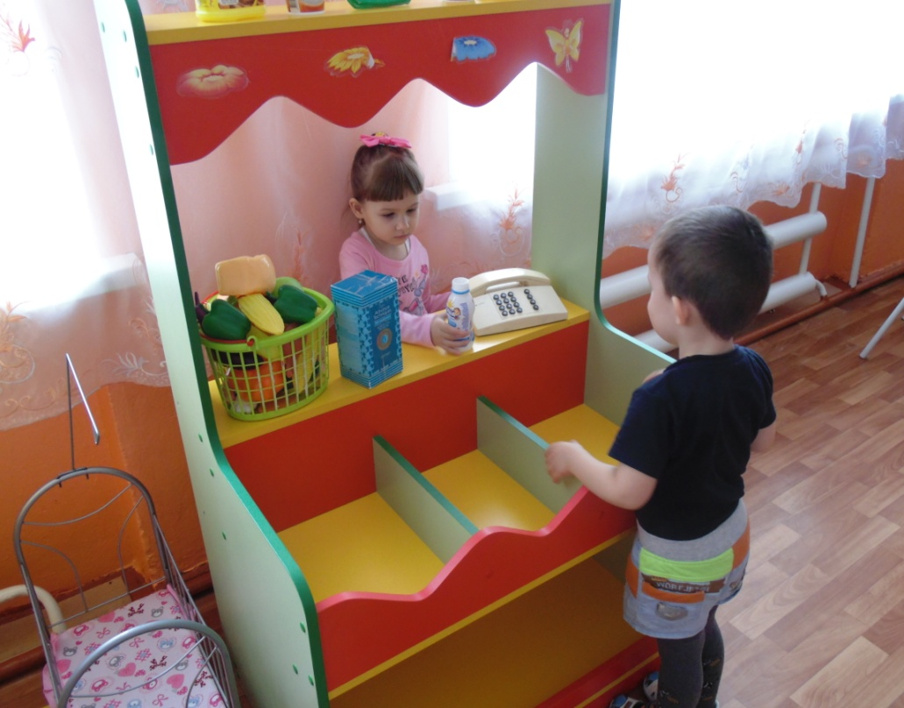
Магазин
В магазине возле касс продавец встречает нас :
То пакетами шуршит , то бумагой шелестит.
На весах живая стрелка , и она быстра , как белка.
Очень точные весы мы купили колбасы

Slide 13
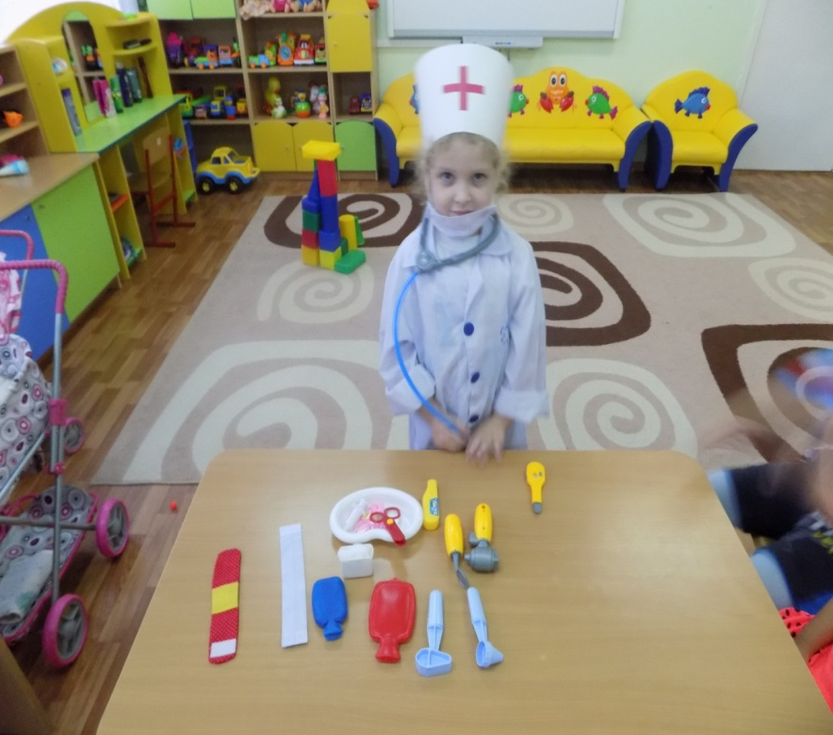
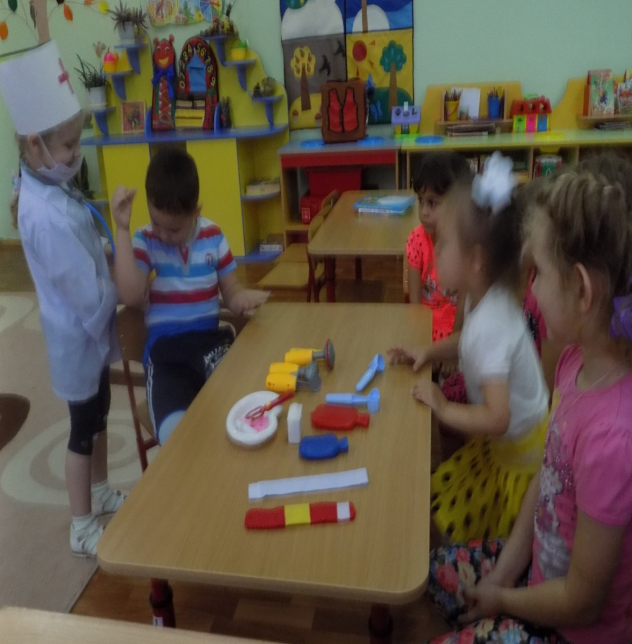
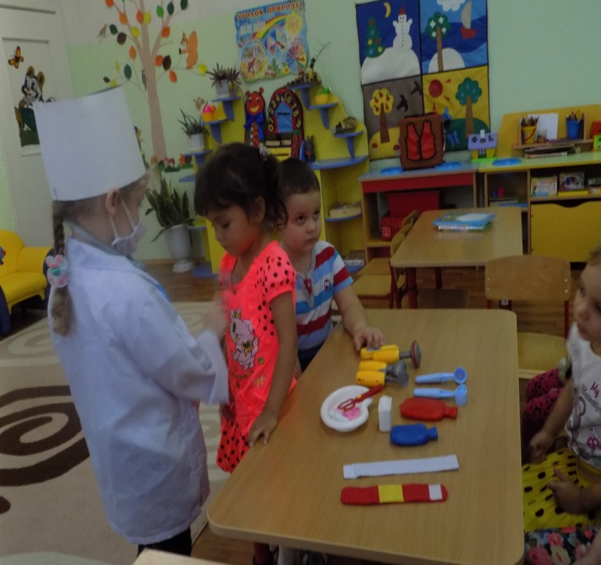
Больница

Slide 14
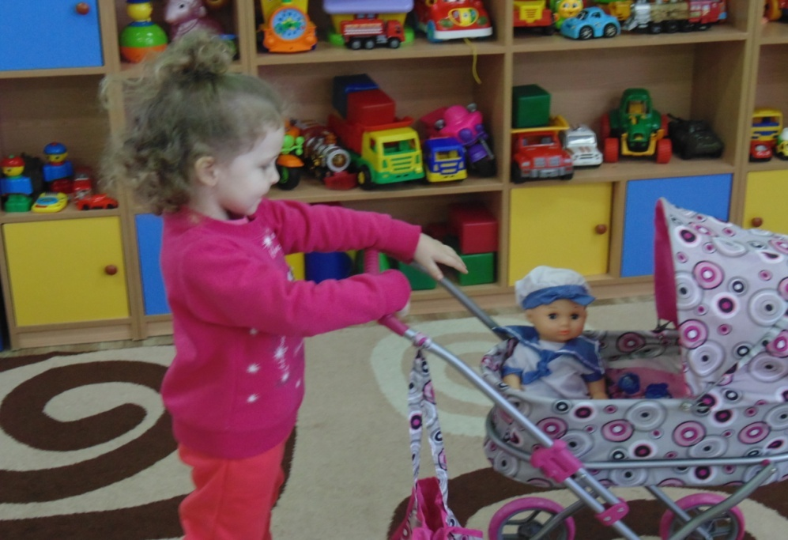
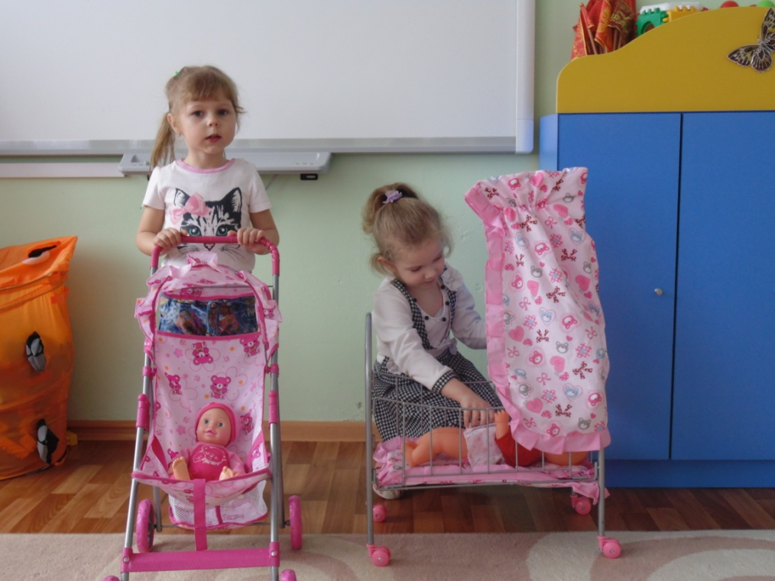
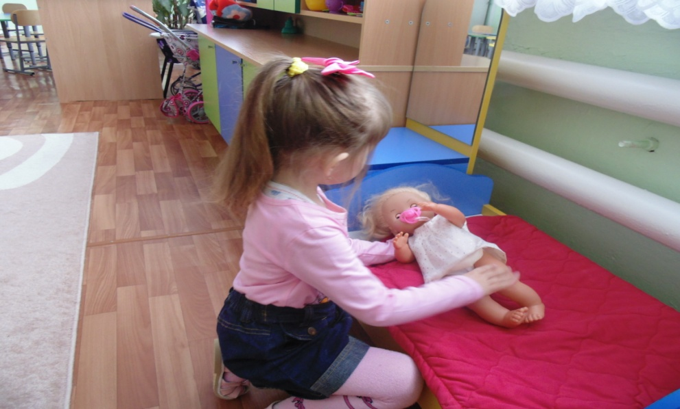
В игре детей есть часто смысл глубокий.

Slide 15
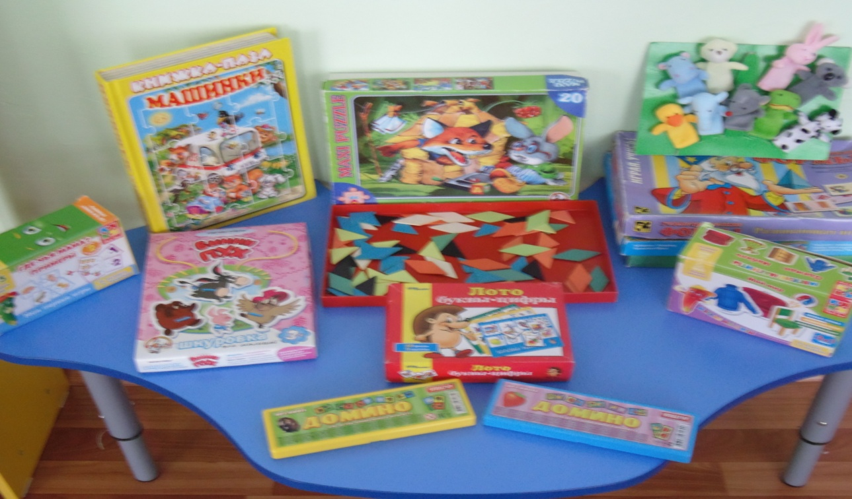
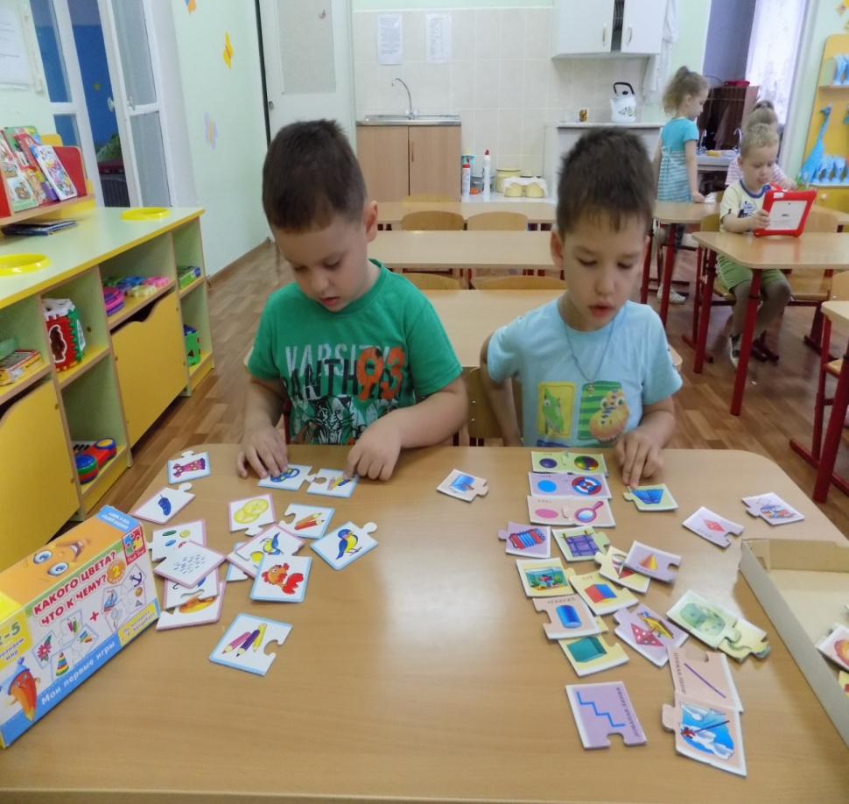
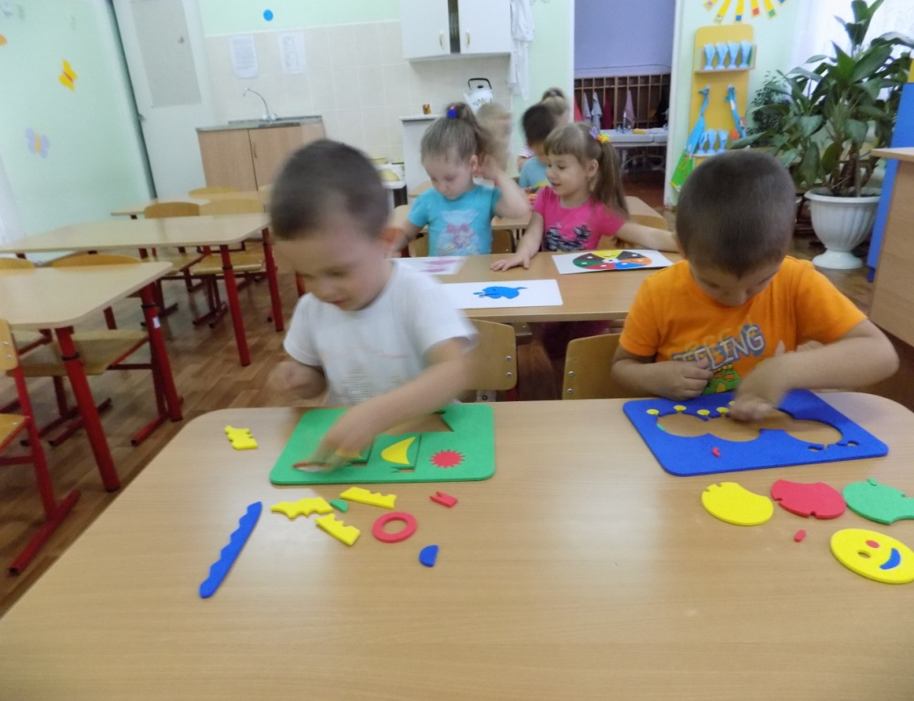
Настольные игры

Slide 16
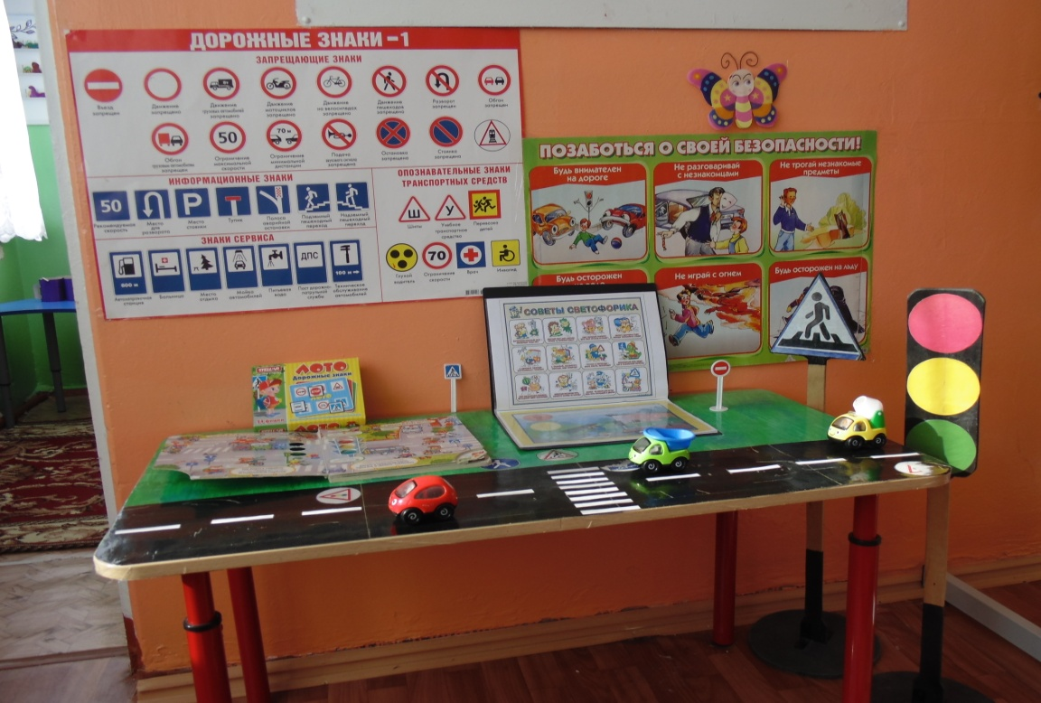
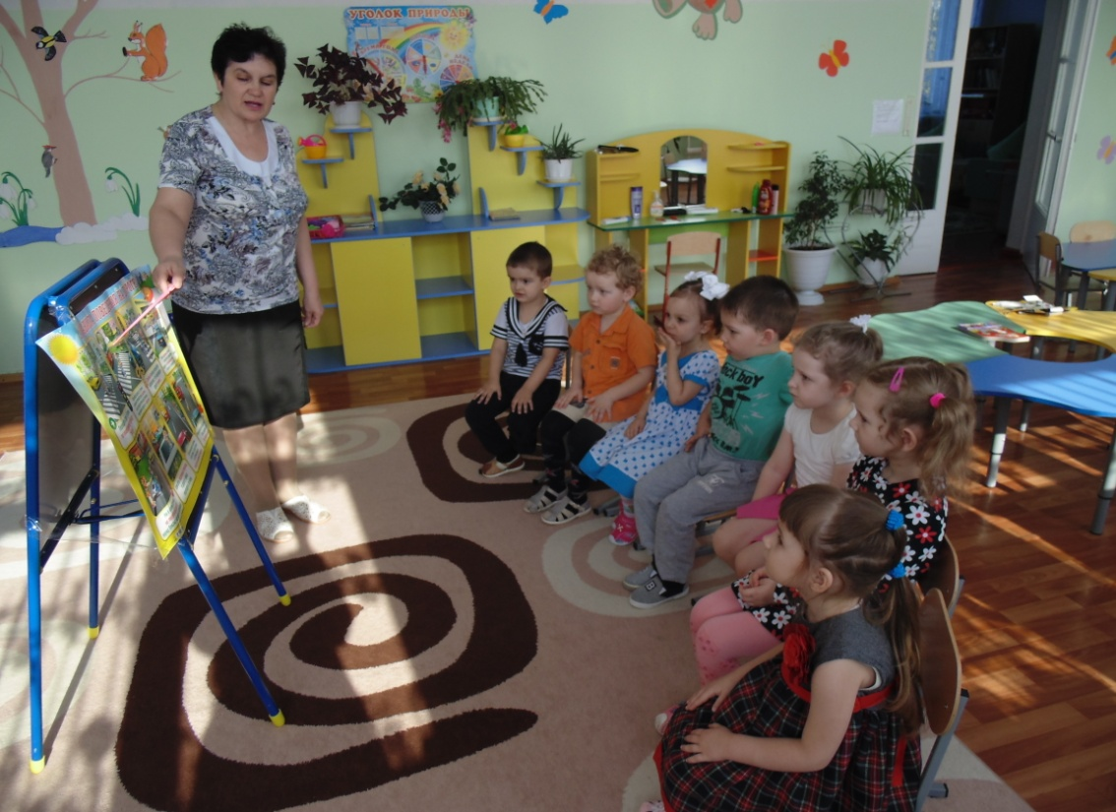
Центр – «Безопасность»

Slide 17
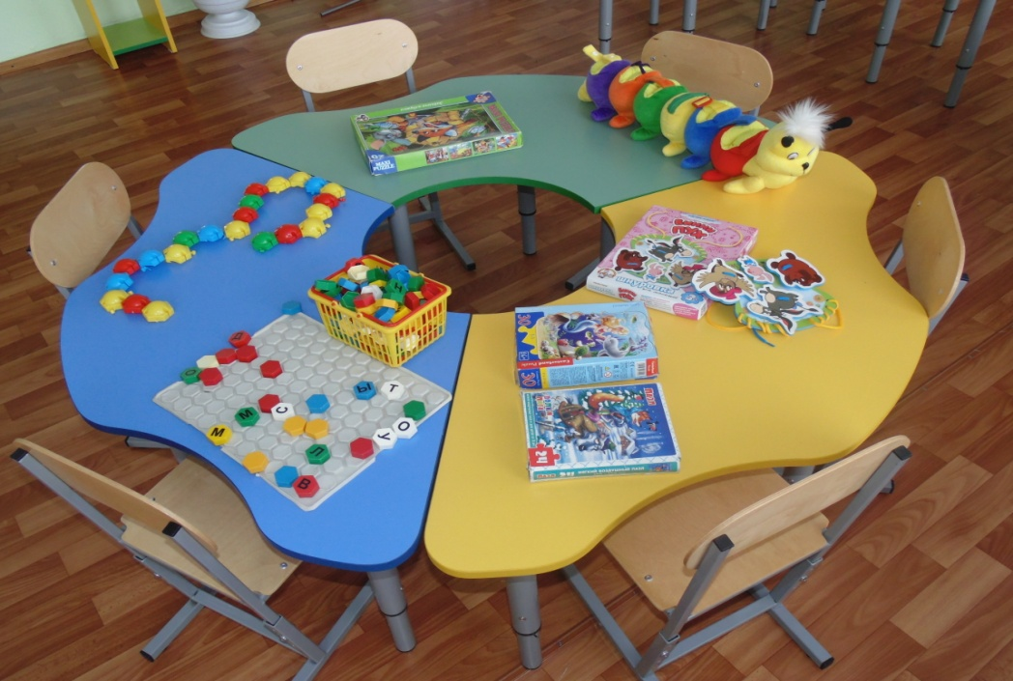
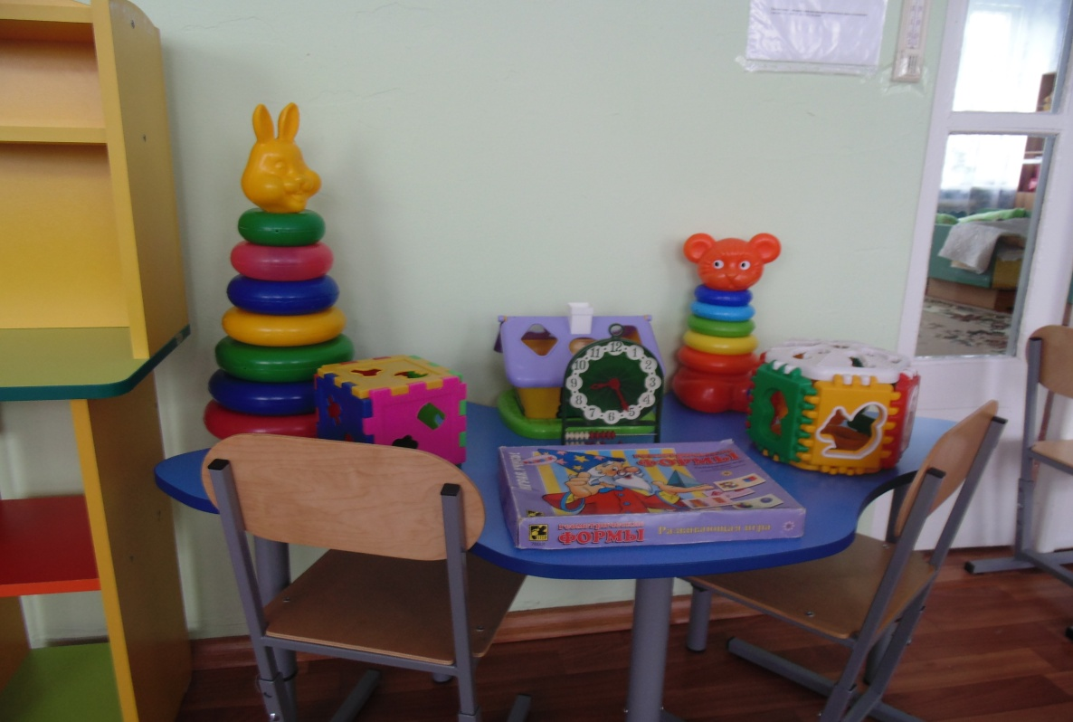
Сенсорное развитие и формирование элементарных математических
представлений

Slide 18
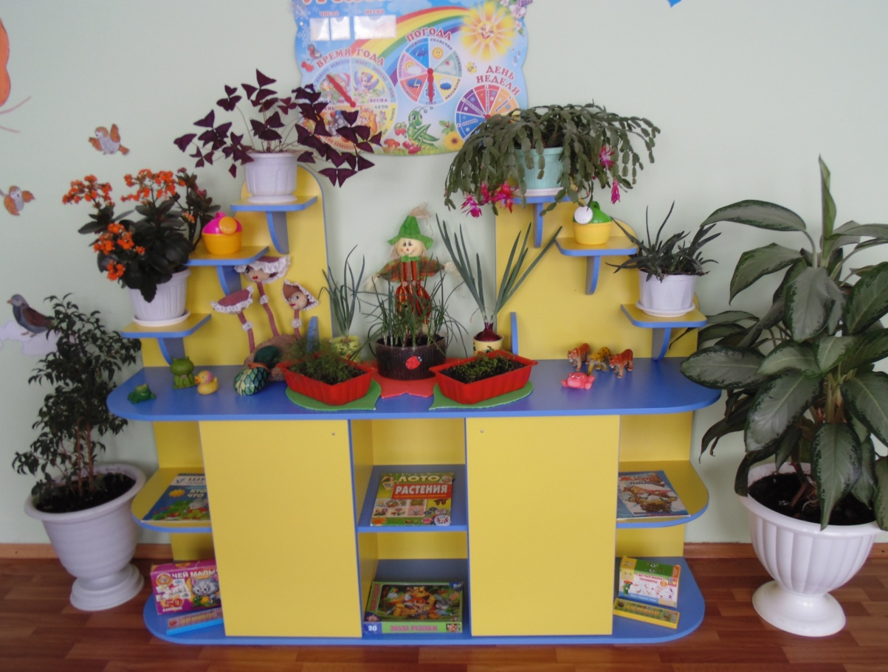
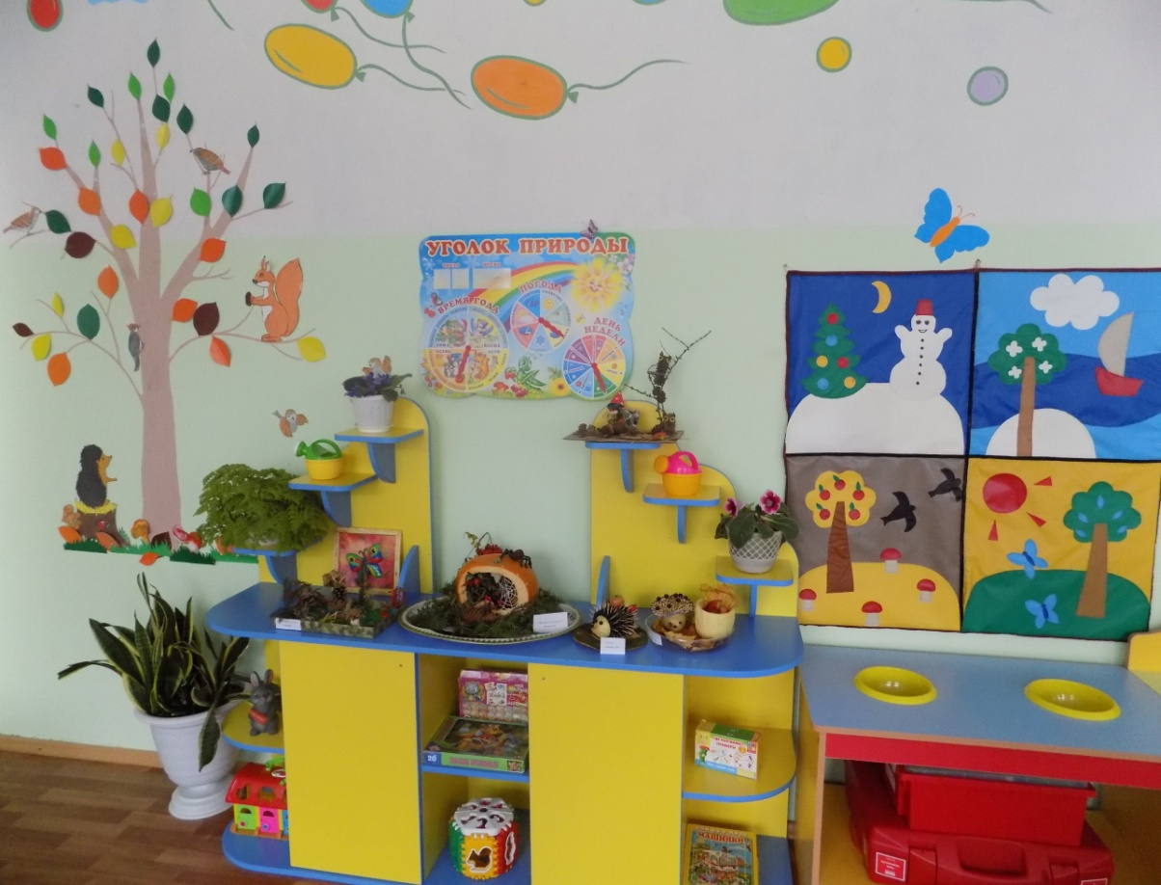
Центр – «Экология»

Slide 19
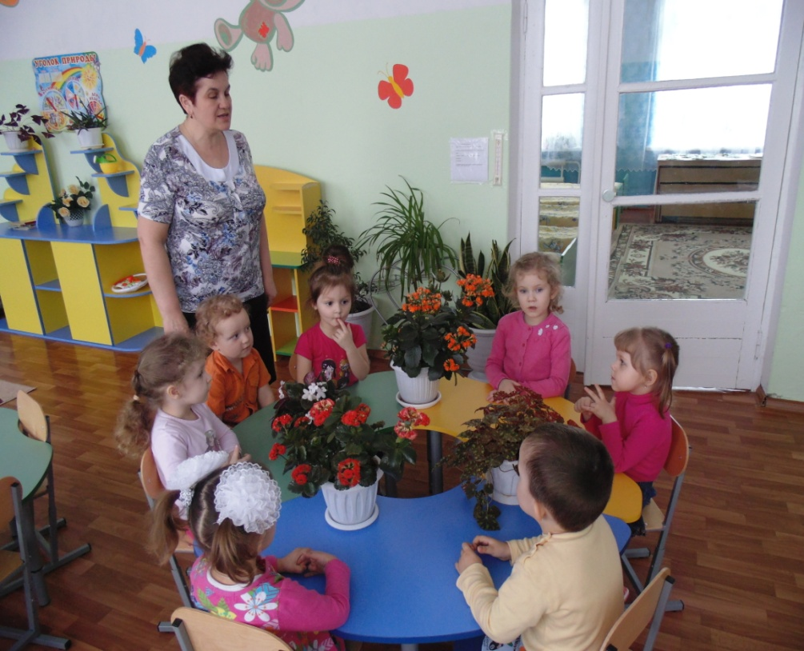
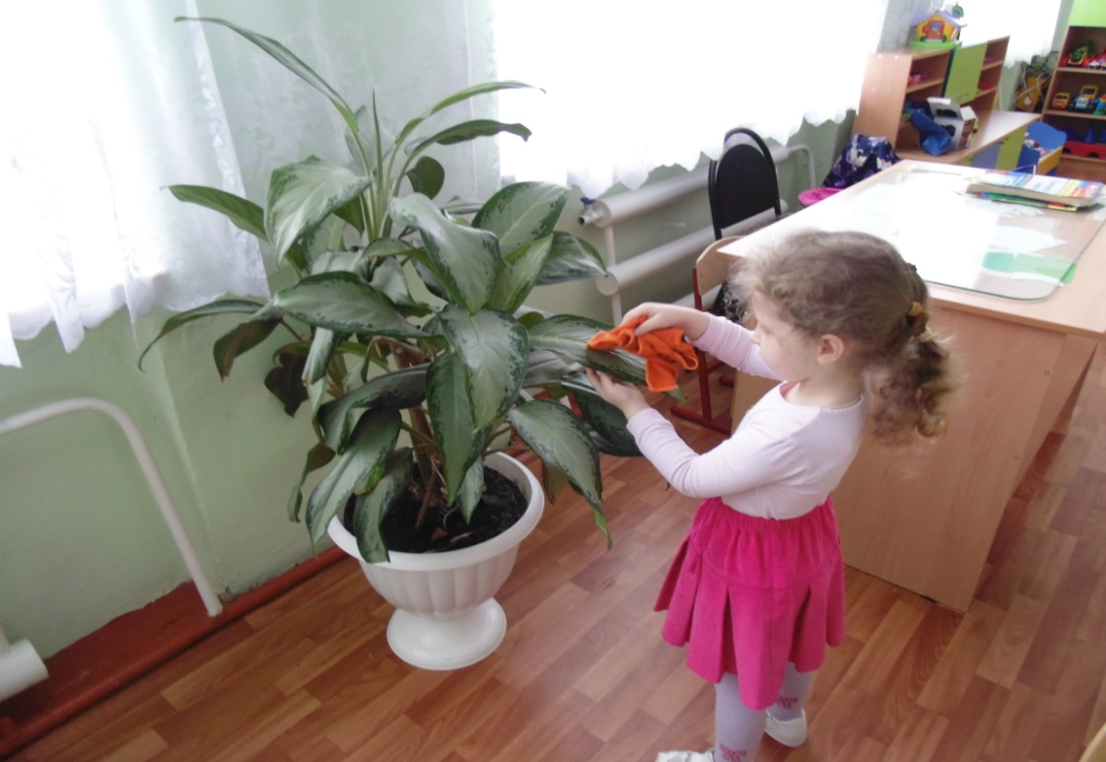
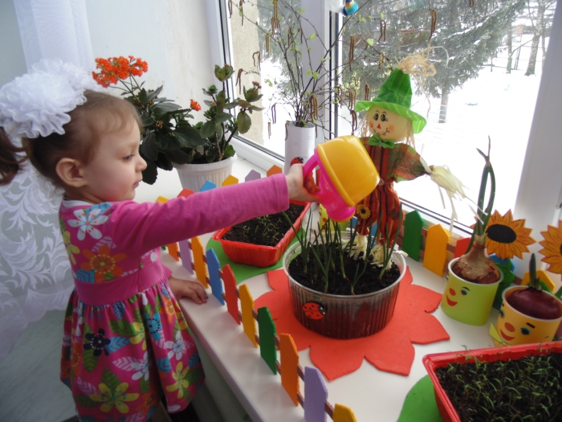

Slide 20
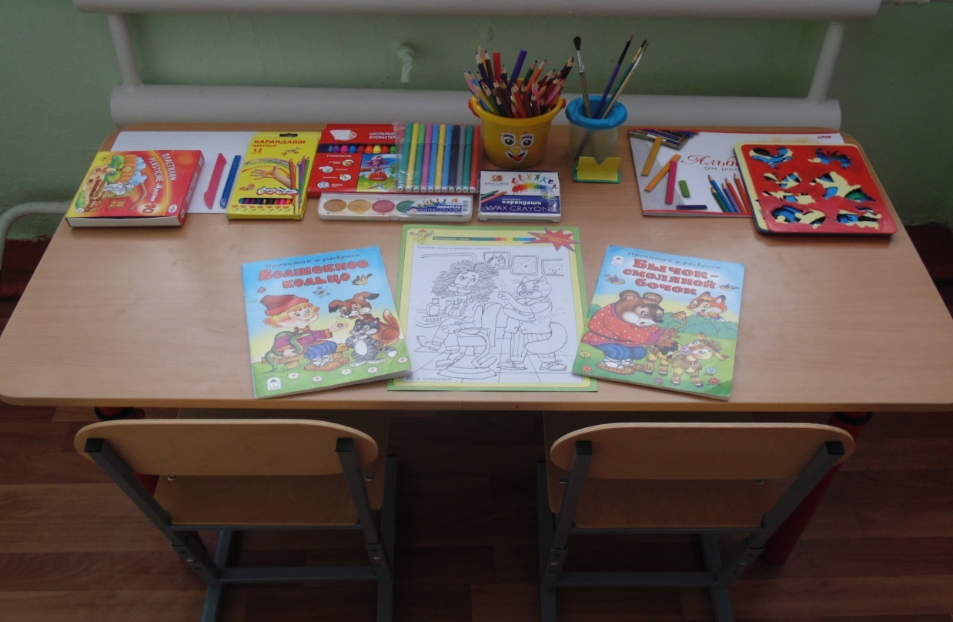
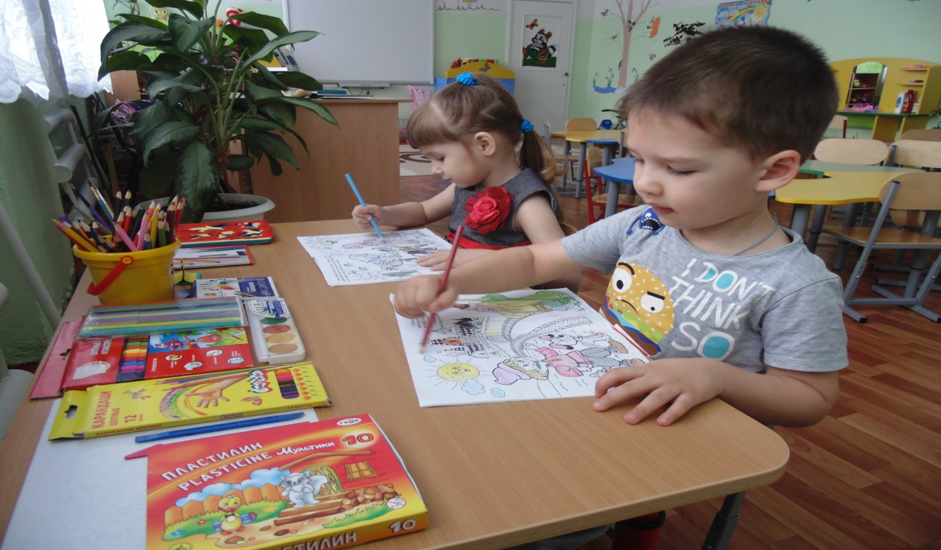
Центр – «Мы рисуем»

Slide 21
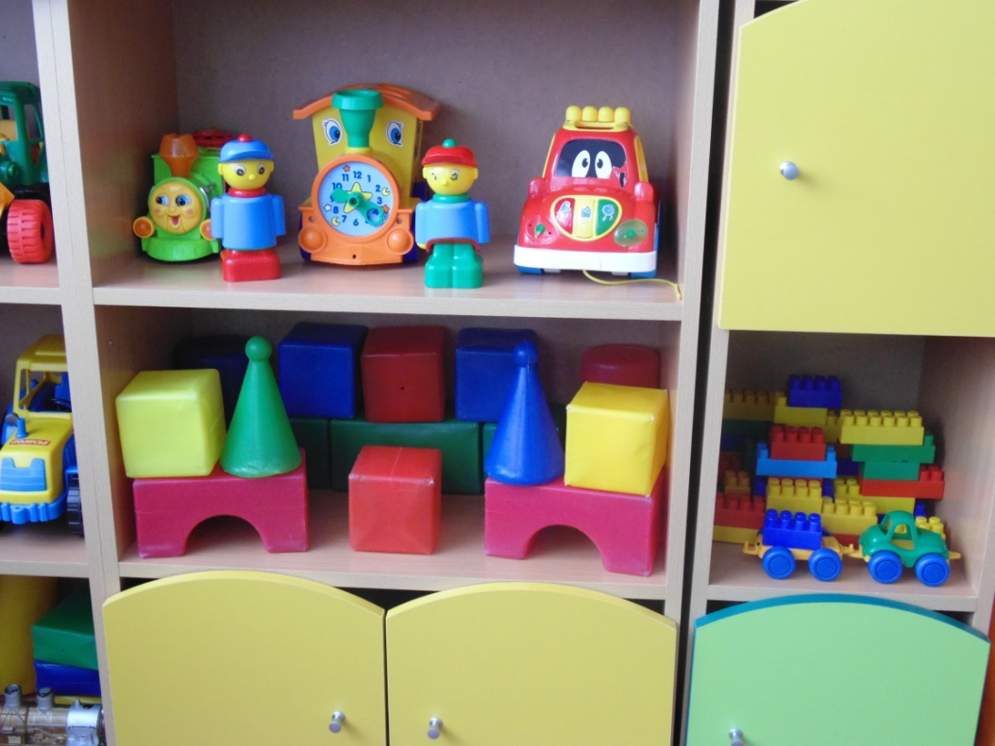
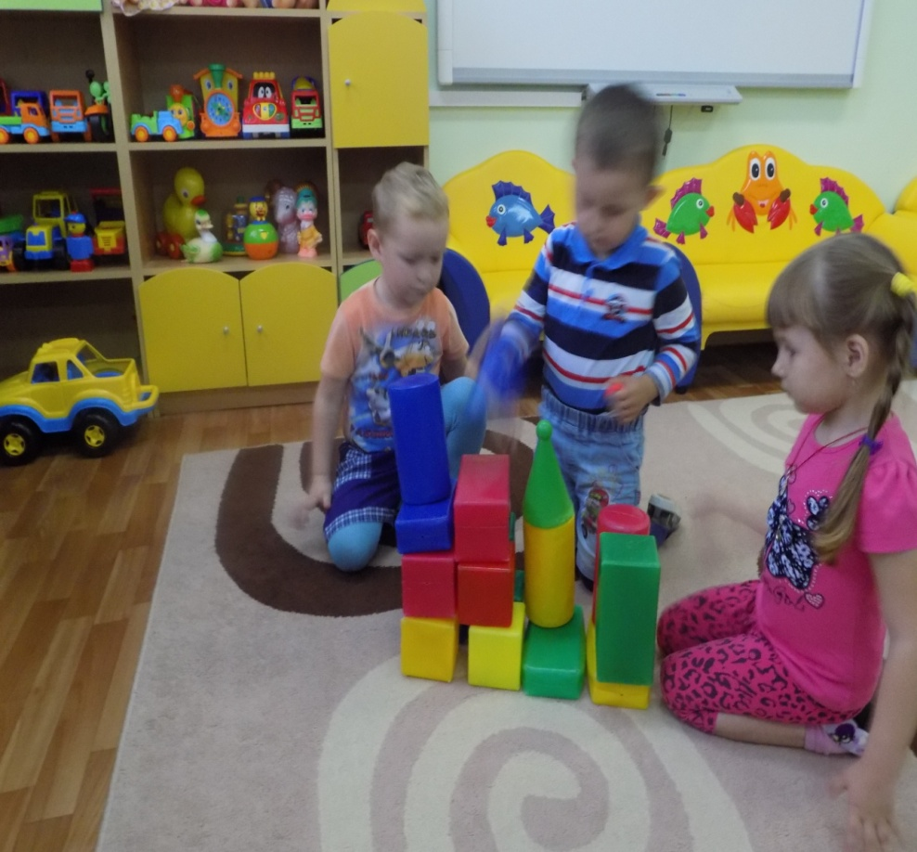
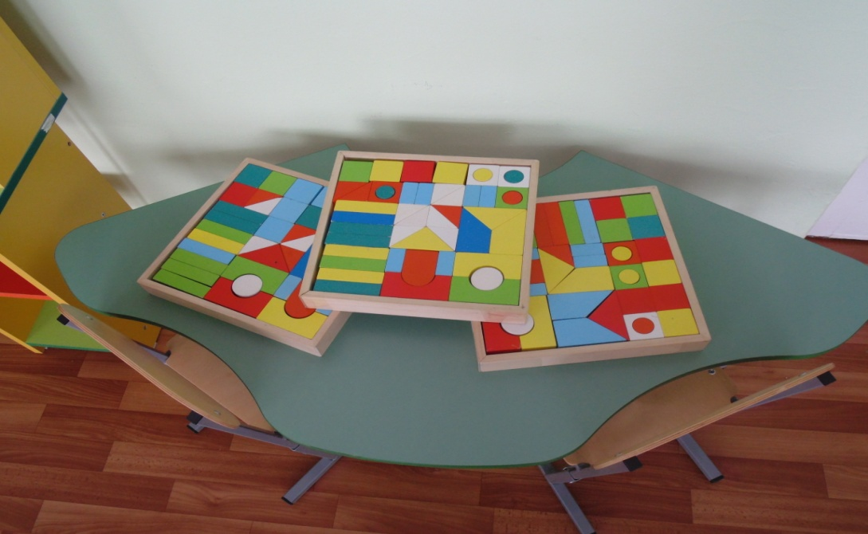
Центр – «Конструирование»

Slide 22
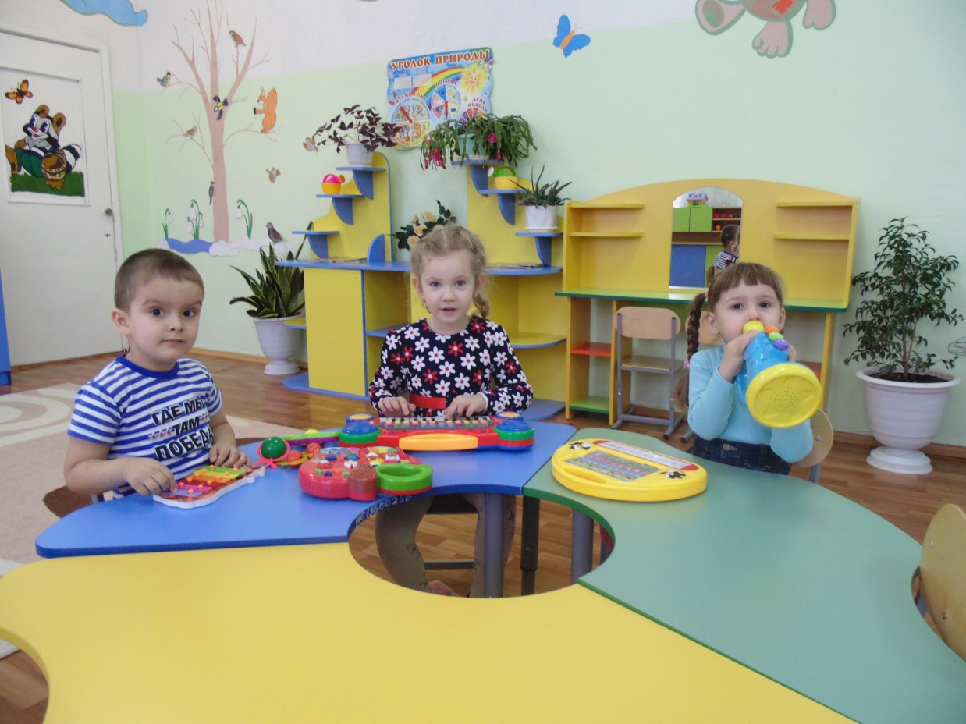
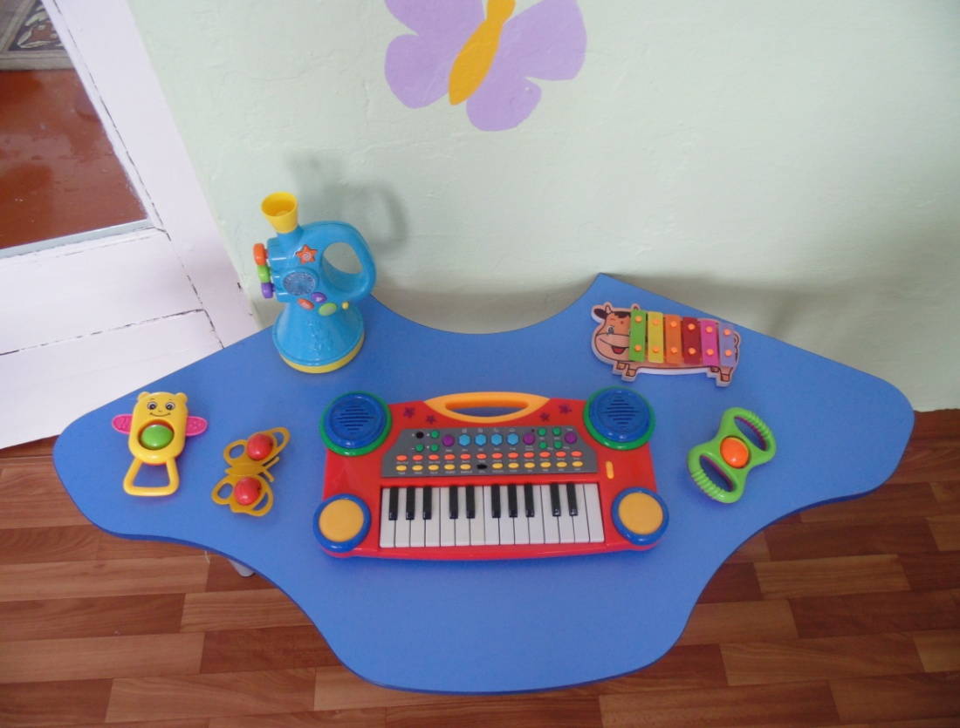
Центр – «Музыкальный»

Slide 23
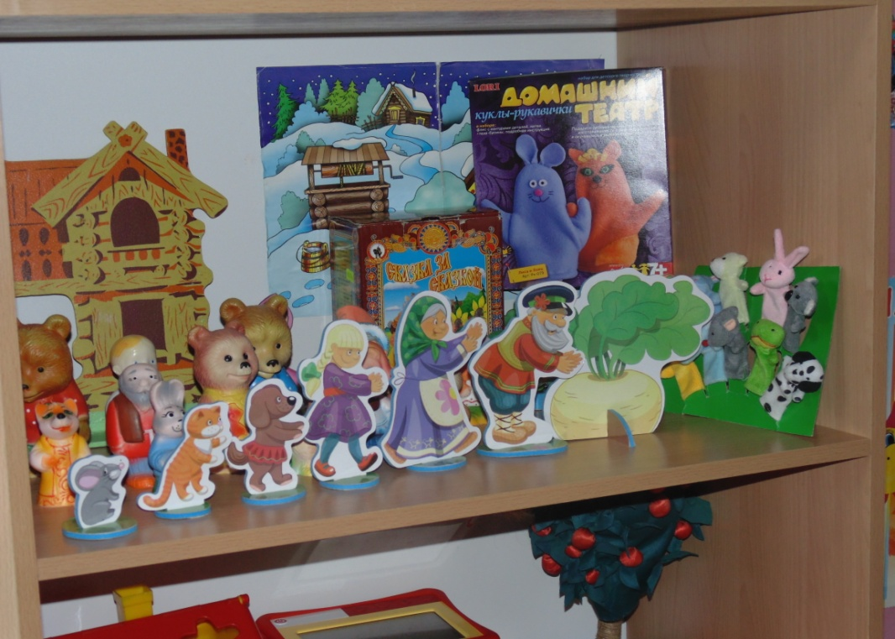
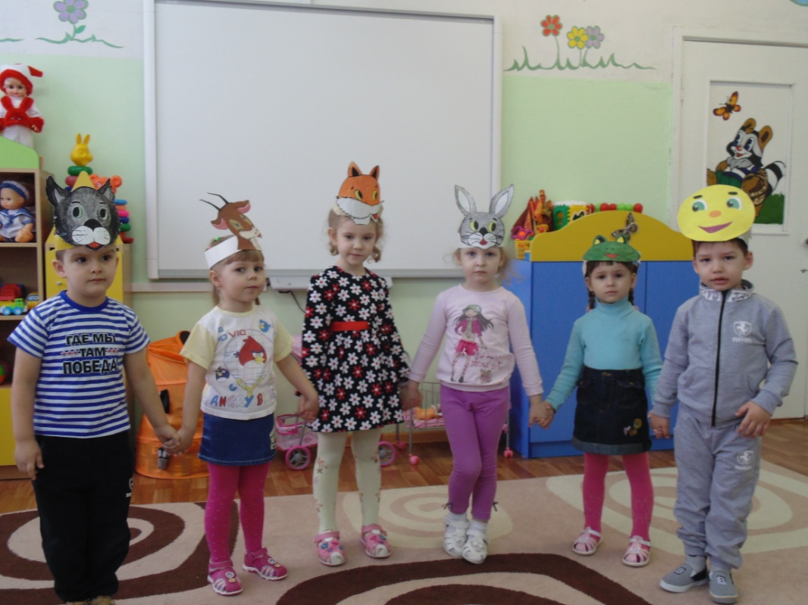
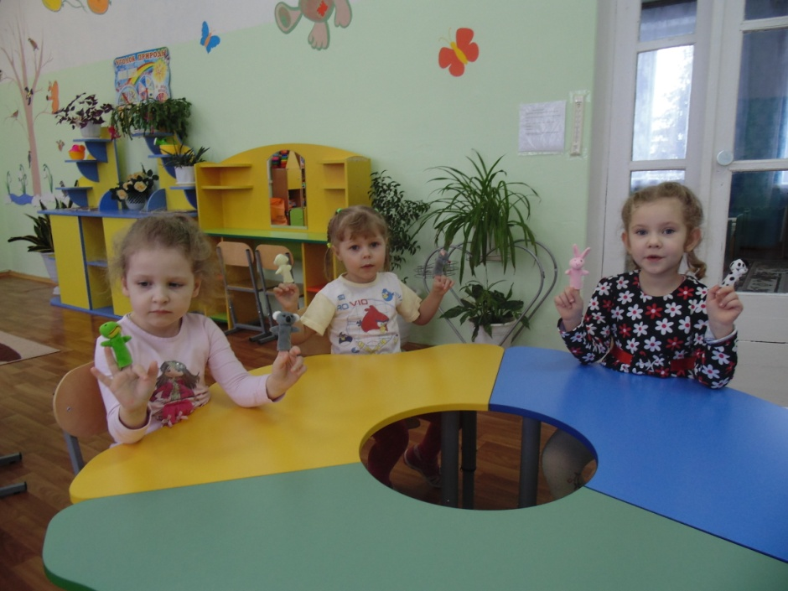
Центр – «Театральный»

Slide 24
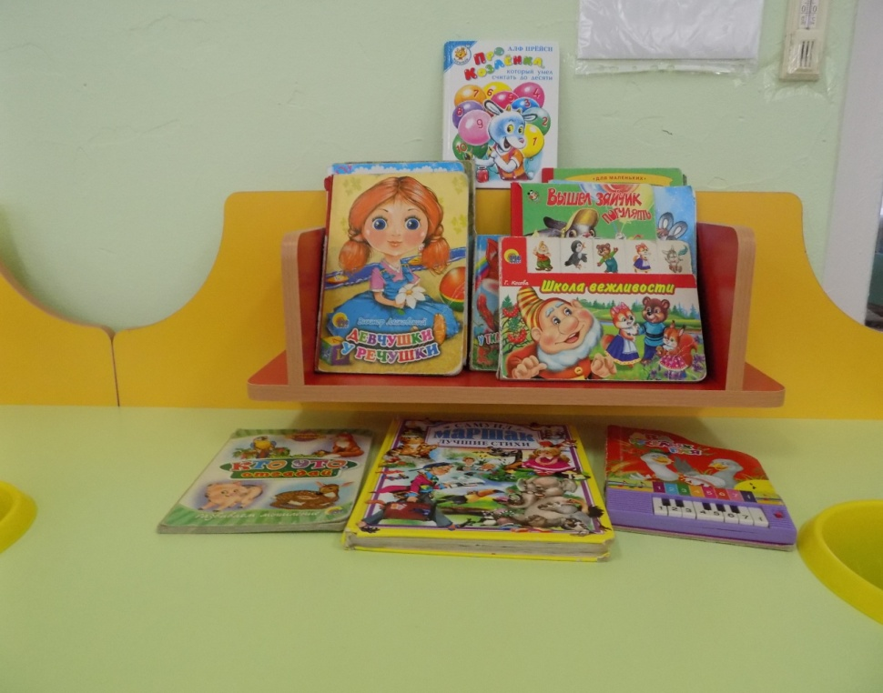
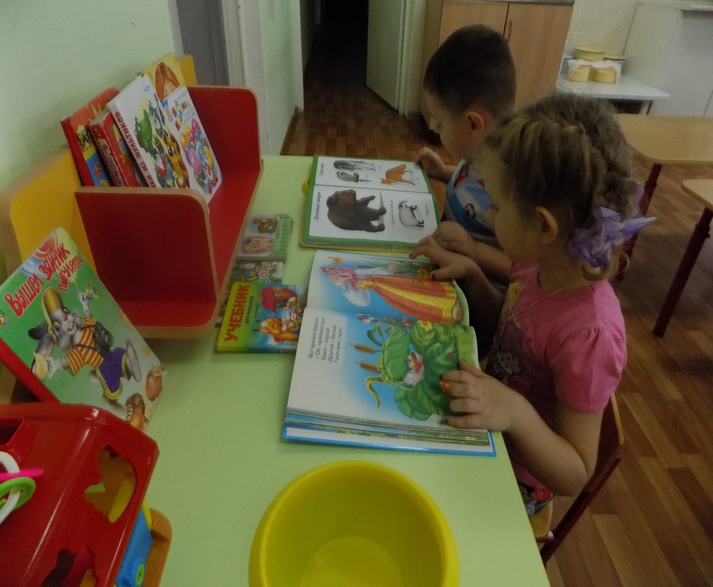
Центр – «Библиотека»

Slide 25
Спасибо за внимание!

